Slide 1
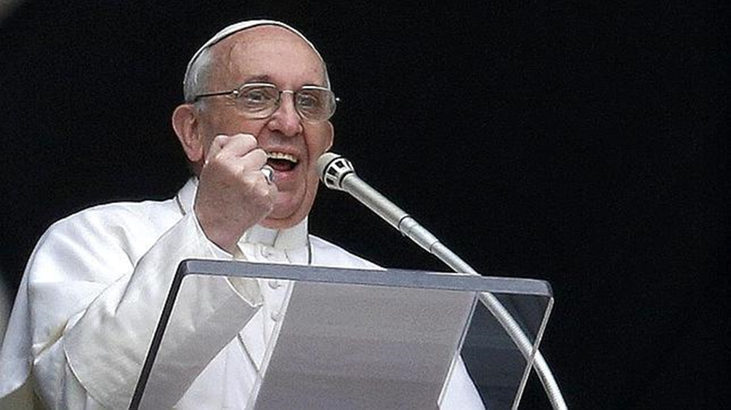
A Igreja “em saída”. Apelo do Papa Francisco em “A alegria do Evangelho”
Roteiro didático de Afonso Murad – 1ª Parte

Slide 2
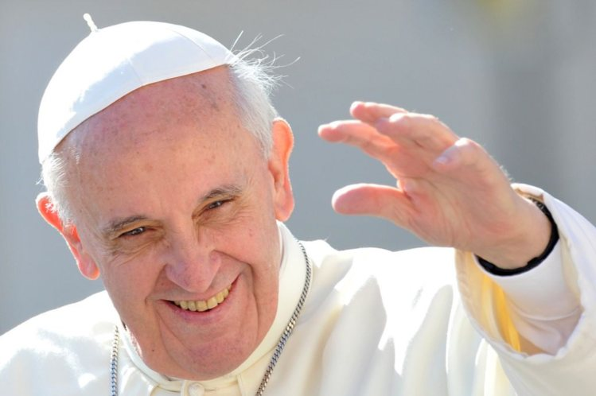
O Papa Francisco publicou a Exortação Apostólica “A alegria do Evangelho”. Em latim: “Evangelii Gaudium”, com a sigla EG.
Este documento recolhe as contribuições do Sínodo dos Bispos de 2012 sobre a Nova Evangelização e dá orientações concretas para a Pastoral. É muito importante para você que contribui na ação evangelizadora.

Slide 3
Papa Francisco não tem a pretensão de dar uma palavra definitiva ou completa (EG 16), mas sim iluminar e abrir caminhos para a Igreja nos próximos anos (EG 1). Ele acredita na descentralização do poder na Igreja e a participação de bispos, padres, religiosos, leigos e leigas (EG 16).

Slide 4
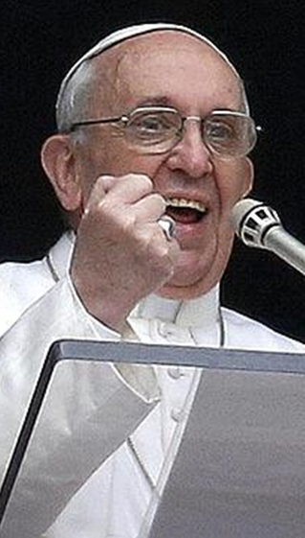
Consultei várias pessoas e pretendo exprimir as preocupações que me movem neste momento concreto da obra evangelizadora da Igreja. Os temas relacionados com a evangelização no mundo atual são inumeráveis. Mas renunciei a tratar detalhadamente estas questões, que devem ser objeto de estudo e aprofundamento (..) principalmente nas Igrejas locais (EG 16).

Slide 5
Francisco propõe “algumas diretrizes para encorajar e orientar, em toda a Igreja, uma nova etapa evangelizadora, cheia de ardor e dinamismo (..) com base na Constituição dogmática Lumen Gentium do Vaticano II (EG 17).
Escolhe sete temas que tem “relevante incidência prática na missão atual da Igreja” (EG 18). São eles:

Slide 6
A reforma da Igreja em saída missionária.
As tentações dos agentes pastorais.
A Igreja vista como a totalidade do povo de Deus que evangeliza.
A homilia e a sua preparação.
A inclusão social dos pobres.
A paz e o diálogo social.
As motivações espirituais para o compromisso missionário (EG 17).

Slide 7
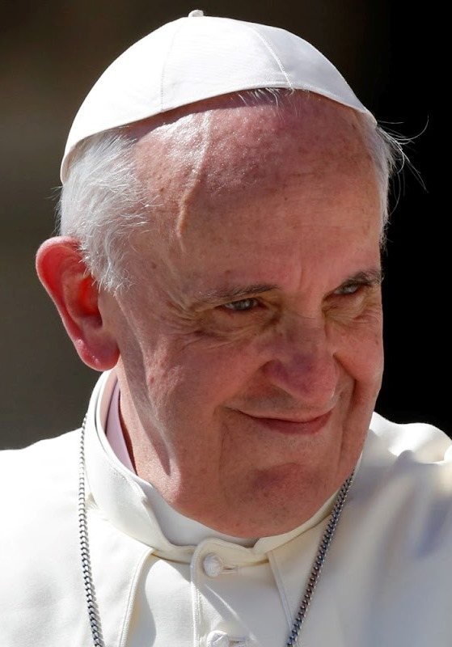
Sejam ousados e criativos nesta tarefa de repensar os objetivos, as estruturas, o estilo e os métodos evangelizadores das suas comunidades. Uma identificação dos fins, sem a busca comunitária dos meios para os alcançar, está condenada à mera fantasia. Apliquem, com generosidade e coragem, as orientações deste documento, sem impedimentos nem receios (EV 33).

Slide 8
Abordaremos aqui uns tópicos do capítulo 1º, que apresenta a necessidade da Igreja fazer um giro: sair de si e abrir-se ao mundo, em espírito missionário.

Slide 9
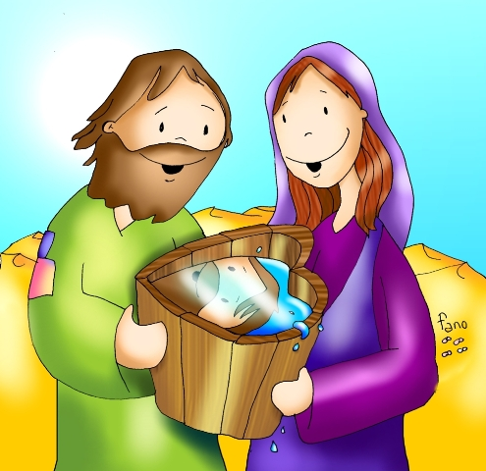
Jesus, a fonte de toda renovação
Jesus Cristo surpreende-nos com a sua constante criatividade divina. Sempre que procuramos voltar à fonte e recuperar o frescor original do Evangelho, despontam novas estradas, métodos criativos, outras formas de expressão, sinais mais eloquentes, palavras cheias de renovado significado para o mundo atual (EG 11)

Slide 10
“A Igreja em saída”

Slide 11
Qual o fundamento bíblico da Igreja que sai de si para atuar no mundo?
Na Palavra Deus, aparece constantemente este dinamismo de saída, que Deus provoca em nós. Abraão aceitou a chamada para partir rumo a uma nova terra (cf. Gn 12, 1-3). Moisés ouviu o apelo: «Vai; Eu te envio» (Ex 3, 10), e fez sair o povo para a terra prometida (cf. Ex 3, 17). A Jeremias, Deus disse: «Irás aonde Eu te enviar» (Jr 1, 7). (EG 20)

Slide 12
Fundamento bíblico da Igreja em missão
Naquele «Ide» de Jesus, estão presentes os cenários e os desafios sempre novos da missão evangelizadora da Igreja. Todos somos convidados a aceitar esta chamada: sair da própria comodidade e ter a coragem de alcançar todas as periferias que precisam da luz do Evangelho (EG 20)

Slide 13
A alegria do Evangelho, que enche a vida da comunidade dos discípulos, é uma alegria missionária.
Experimentam-na os 72 discípulos, que voltam da missão cheios de alegria (cf. Lc 10, 17). Vive-a Jesus, que exulta de alegria no Espírito Santo e louva o Pai, porque a sua revelação chega aos pobres e aos pequeninos (cf. Lc 10, 21).
Sentem-na, cheios de admiração, os primeiros que se convertem no Pentecostes, ao ouvir «cada um na sua própria língua» (At 2, 6) a pregação dos Apóstolos.
Esta alegria é um sinal de que o Evangelho foi anunciado e está frutificando (EG 21).

Slide 14
A Palavra possui, em si mesma, uma tal potencialidade, que não podemos prever. O Evangelho fala da semente que, uma vez lançada à terra, cresce por si mesma, inclusive quando o agricultor dorme (cf. Mc 4, 26-29).
A Igreja deve aceitar esta liberdade incontrolável da Palavra, que é eficaz a seu modo e sob formas tão variadas que muitas vezes nos escapam, superando as nossas previsões e quebrando os nossos esquemas (EG 22).

Slide 15
A intimidade da Igreja com Jesus é uma intimidade itinerante, e a comunhão é missionária. Fiel ao Mestre, é vital que hoje a Igreja saia para anunciar o Evangelho a todos, em todos os lugares, em todas as ocasiões, sem demora, sem repugnâncias e sem medo. A alegria do Evangelho é para todo o povo, não se pode excluir ninguém (EG 23)

Slide 16
A Igreja em saída é a comunidade de discípulos missionários que apresenta cinco atitudes básicas (EG 24):
Tomar a iniciativa (aprimeira-se, ir na frente),
Envolver-se,
Acompanhar,
Frutificar
Festejar.

Slide 17
(1) Ir na frente: a comunidade missionária experimenta que o Senhor tomou a iniciativa, precedeu-a no amor (1 Jo 4, 10). Por isso, ela vai à frente, vai ao encontro, procura os afastados e chega às encruzilhadas dos caminhos para convidar os que estão à margem.

Slide 18
(2) Envolver-se: com obras e gestos, os evangelizadores entram na vida diária dos outros, encurtam as distâncias, abaixam-se e assumem a vida humana, tocando a carne sofredora de Cristo no povo. Contraem assim o “cheiro de ovelha”, e estas escutam a sua voz.

Slide 19
(3) Acompanhar: a comunidade evangelizadora acompanha a humanidade em todos os seus processos, por mais duros e demorados que sejam. Conhece e suporta as longas esperas. A evangelização exige muita paciência, e evita deter-se nas limitações.

Slide 20
(4) Frutificar: o missionário/a mantém-se atento aos frutos, porque o Senhor a quer fecunda. Cuida do trigo e não perde a paz por causa do joio. Encontra o modo para que a Palavra se encarne na situação concreta e dê frutos de vida nova, apesar de imperfeitos.

Slide 21
5) Festejar: os evangelizadores, cheios de alegria, sabem sempre festejar: celebram cada pequena vitória, cada passo dado. E se alimentam da liturgia.

Slide 22
PARA REFLETIR EM GRUPO
Recordemos as cinco atitudes que marcam os evangelizadores e também a comunidade de discípulos missionários de Jesus:
Tomar a iniciativa (ir na frente),
Envolver-se,
Acompanhar,
Frutificar
Festejar.
Qual delas você e sua comunidade cultivam com mais intensidade? Qual delas vocês devem desenvolver?

Slide 23
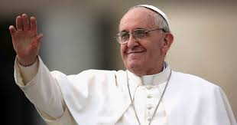
Papa Francisco sabe que hoje os documentos não suscitam o mesmo interesse que noutras épocas e rapidamente são esquecidos. Apesar disso, ele sublinha: o que expresso aqui possui um significado programático e tem consequências importantes (EG 25).

Slide 24
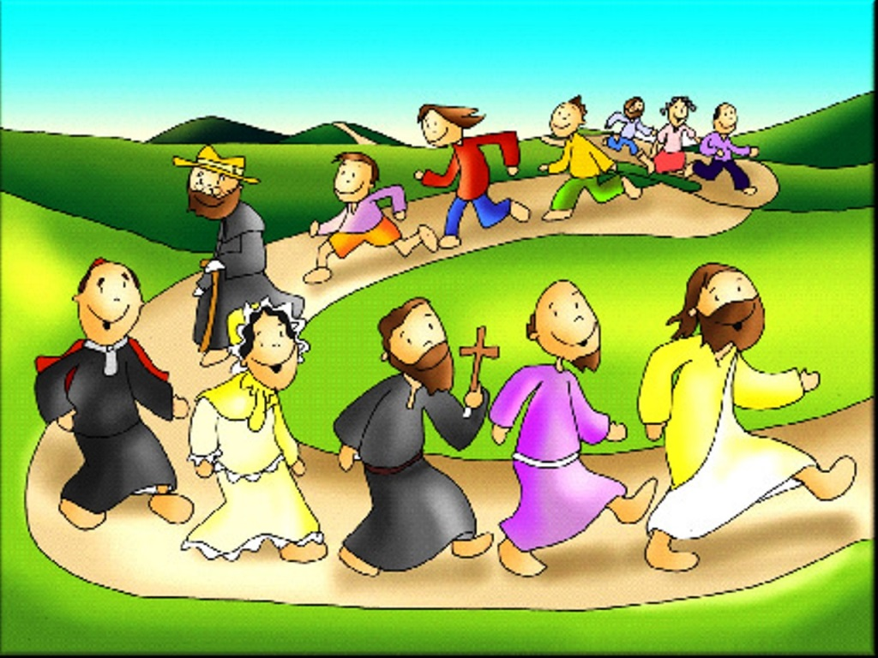
Espero que todas as comunidades se esforcem por atuar os meios necessários para avançar no caminho duma conversão pastoral e missionária, que não pode deixar as coisas como estão. Não basta uma simples administração. E sim, estar em estado permanente de missão, em todas as regiões da terra (EG 25).

Slide 25
Francisco apela a cada cristão, e sobretudo para aqueles e aquelas que atuam na evangelização. Não dá mais para repetir as coisas que a gente sempre fez. E este apelo se estende também à Instituição. Como comunidade, que tem estruturas e formas de exercício do poder, a Igreja precisa estar em contínua mudança, para se aproximar do ideal que Jesus tem para ela. Essa renovação deve-se realizar logo e vai atingir simultaneamente muitos aspectos. É uma conversão pastoral.

Slide 26
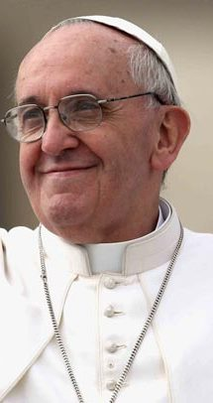
Sonho com uma opção missionária capaz de transformar tudo, para que os costumes, os estilos, os horários, a linguagem e toda a estrutura eclesial se tornem um canal destinado mais à evangelização do mundo atual do que a auto-preservação (EG 27).

Slide 27
PARA REFLETIR EM GRUPO
A partir de sua prática pastoral, que aspectos devem mudar na Igreja (os costumes, os estilos, os horários, a linguagem, a estrutura eclesial) para torná-la um canal mais destinado à evangelização do que à sua sobrevivência?

Slide 28
A reforma das estruturas, que a conversão pastoral exige, visa fazer com que todas as instâncias se tornem mais missionárias, que a ação pastoral seja mais comunicativa e aberta, que coloque os agentes pastorais em atitude constante de “saída” (EG 27)

Slide 29
PARA MEDITAR......
Deixemos ressoar estas palavras no nosso coração e na nossa mente:
Entrar num processo de conversão pastoral, que mude pequenas e grandes coisas.
Que as nossas estruturas de Igreja se destinem à evangelização, e não à mera continuidade de si mesma.
Olhar menos para nós, para nossa instituição, e mais para o mundo, para nossos interlocutores, que buscam a Deus.

Slide 30
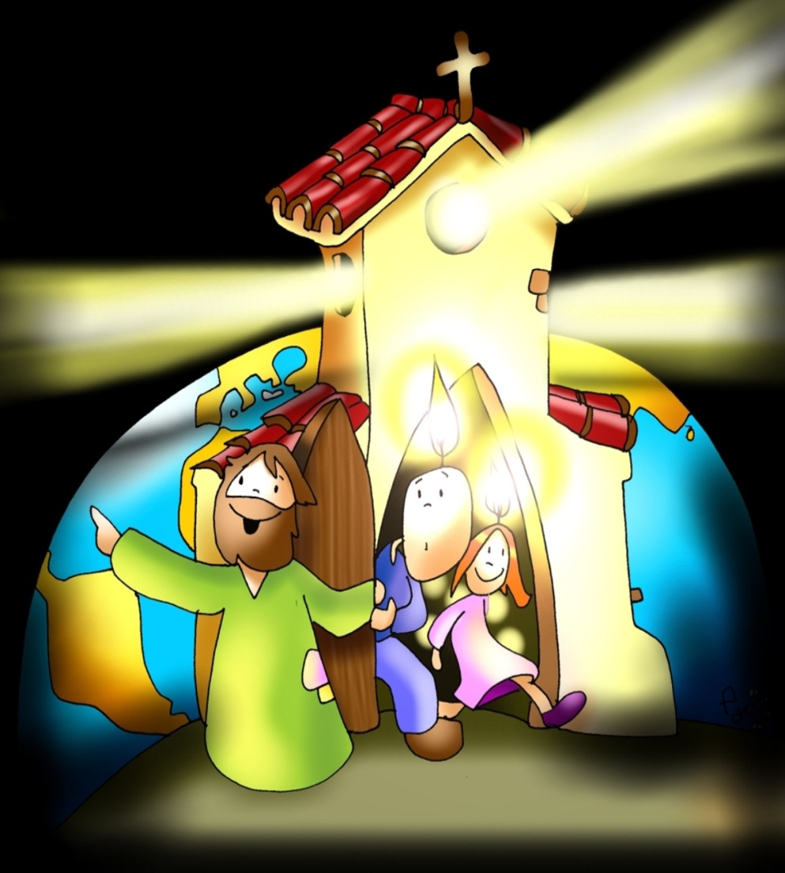
Fonte: Exortação Apostólica “Alegria do Evangelho”, do Papa Francisco.
Organização e comentário: Afonso Murad. Teólogo. Bolsista de produtividade em pesquisa do CNPq
Imagens: Fano (Espanha) e da Internet
murad4@hotmail.com
Disponivel em: afonsomurad.blogspot.com

